Slide 1
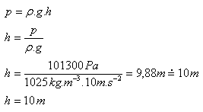
Lidé jsou zvyklí na tlak vzduchu okolo 1013 hPa. Do jaké hloubky se můžou ponořit do mořské vody (ρ = 1025 kg.m⁻³) bez přístrojů?
p = 1013 hPa = 101300 Pa
ρ = 1025 kg.m⁻³
Vypočítejte tlak mořské vody (ρ = 1025 kg.m⁻³) na dno moře a) v hloubce 3,6 km pod hladinou a b) v nejhlubší mořské propasti tzv. Mariánském příkopu v Tichém oceánu (h = 11034 m)
a) p = ρ.g.h =1025 kg.m⁻³.10m.s⁻².3600m =36 900 000 Pa = 36,9 MPa
b) p = ρ.g.h = 1025 kg.s⁻².10 m.s⁻².11034m = 113098500 Pa = 113,1 MPa

Slide 2
Jak velký je hydrostatický tlak a) v rybníku v hloubce 1 dm pod hladinou vody?
b) u dna plaveckého bazénu v hloubce 4 m? c) u dna Mariánského příkopu (asi 11 km)? Hustota sladké vody je 1000 kg.m⁻³, mořské vody je 1025 kg.m⁻³.
[a) 1 000 Pa, b) 40 000 Pa, c) 112 750 000 Pa]
Ponorka se ponořila do hloubky 50 m. Jak velká tlaková síla působí na kovový poklop ponorky, který má obsah 0,8 m² ? Hustota mořské vody je 1025 kg.m⁻³.
[410 000 Pa]
Ve skleněné nádobce je rtuť. Do jaké výšky dosahuje, jestliže hydrostatický tlak u dna je 20,25 kPa? Hustota rtuti je 13 500 kg.m⁻³.
[15 cm]
Rozdíl hladin rtuti v rtuťovém tlakoměru je 75 cm. Jakou hodnotu má atmosférický tlak vzduchu? Hustota rtuti je 13 500 kg.m⁻³.
[101 250 Pa]

Slide 3
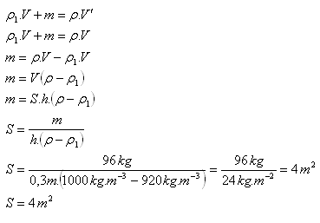
Jaký plošný obsah musí mít ledová kra (tvaru kvádru) tloušťky 30 cm, která unese člověka se zavazadly o celkové hmotnosti 96 kg.
ρ = 1000 kg.m⁻³
ρ₁ = 920 kg.m-³
h = 30 cm = 0,3 m
m = 96 kg
V‘ = V – celá kra ledu je namočená
Ocelová koule (ρ₁ = 7800 kg.m⁻³) je zavěšena na vlákně a ponořena do vody (ρ = 1000 kg.m⁻³). Objem koule je V = 1 dm³. Jakou silou je napínané vlákno?
[68 N]
Hustota těla ryby o hmotnosti 5,25 kg je 1,05 g.cm⁻³. O kolik kg musí ryba zhubnout (beze změny objemu těla), aby mohla normálně plavat? (ρ_{H2O} = 1000 kg.m⁻³).
[0,25 kg]

Slide 4
Hustota mořské vody je 1030 kg.m⁻³, hustota ledu je 915 kg.m⁻³. Kolik procent ledovce vyčnívá nad volnou hladinou moře?
[11 %]
Balón tvaru koule je naplněn vodíkem (ρ₁ = 0,09 kg.m⁻³). Jaký musí být poloměr balónu, aby mohl nést zátěž 350 kg. Hustota vzduchu je ρ = 1,3 kg.m⁻³.
[4,1 m]
Zkumavka se stejným průřezem zatížená broky se ponoří do vody do hloubky 18 cm, ve zředěné kyselině sírové do hloubky 16 cm. Určitě hustotu zředěné kyseliny sírové.
[1125 kg.m⁻³]
Kuličku zvážíme ve vzduchu i ve vodě. Získané hodnoty jsou F_{g} = 1,4 N, F = 0,84 N. Z jakého materiálu je kulička? Jaký je její poloměr? Hustota vody: ρ = 1000 kg.m⁻³.
[2500 kg.m⁻³ = sklo, 2,37 cm]
Pomocí hydrostatických vah se zjistilo, že předmět má ve vzduchu hmotnost 1,3 kg a v destilované vodě hmotnost 1,17 kg. Je předmět ze zlata? Hustota zlata je 19320 kg.m⁻³.
[10000 kg.m⁻³]

Slide 5
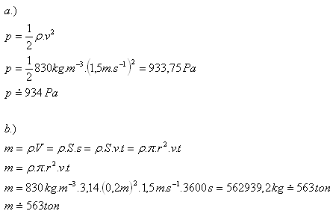
Nafta (ρ = 830 kg.m⁻³) ​​je dopravována potrubím o průměru 40 cm rychlostí 1,5
m.s⁻¹. Určete: a) hydrodynamický tlak v potrubí, b) hmotnost nafty přepravené za 1 hodinu.
d = 40 cm = 0.4 m
r = 0,2 m
v = 1,5 m.s⁻¹
t = 1hod. = 3600 s
ρ = 830 kg.m⁻³
Trubicí o průměru 12 cm proudí voda rychlostí 30 cm.s⁻¹. Jakou rychlostí protéká zúženým místem trubice, kde je průměr 4 cm?
[2,7 m.s⁻¹]
Otvorem plochy 4 cm² vyteče za minutu 12 l vody. Jakou rychlostí voda vytéká?
[0,5 m.s⁻¹]

Slide 6
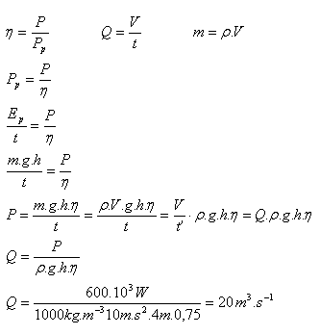
Malá vodní elektrárna využívá energii vody, která proudí do turbíny z výšky 4 m. Při jakém objemovém průtoku bude mít turbína výkon 600 kW, pokud její účinnost je 75%.
h = 4m
P = 600.10³ W
η = 0,75
ρ = 1000 kg.m⁻³
g = 10 m.s⁻²

Slide 7
Potrubím s proměnným průřezem proteče 5 litrů vody za sekundu. Jak velká je rychlost protékající vody v místech s průřezy a) 20 cm² a b) 100 cm² ?
[a) 2,5 m.s⁻¹, b) 0,5 m.s⁻¹]
Čerpadlo načerpá za 1 minutu 300 l vody. Přívodní potrubí má průměr 80 mm, výtokovým potrubím proudí voda rychlostí 8 ms⁻¹. Určete rychlost vody v přívodním potrubí a průměr výtokového potrubí.
[1 m.s⁻¹ a 28,3 mm]
Jak velká je výtoková rychlost vody proudící výpustním otvorem údolní přehrady, je-li otvor 20 m pod volnou hladinou?
[20 m.s⁻¹]
Určete tlak vody v potrubí o průměru 3 cm, kterým proudí voda rychlostí 1 m.s⁻¹, jestliže z trysky o průměru 1 cm vystřikuje rychlostí 15 m.s⁻¹. Vliv atmosférického tlaku a odpor vzduchu zanedbejte.
[110 kPa]
Voda přitéká potrubím o průměru 0,04 m rychlostí o velikosti 1,25 m.s⁻¹ do trysky, z níž vystřikuje rychlostí o velikosti 20 m.s⁻¹. Jak velký průměr má tryska?
[1 cm]

Slide 8
Nafta (ρ = 830 kg.m⁻³) ​​je dopravována potrubím o průměru 40 cm rychlostí 1,5
m.s⁻¹. Určete: a) hydrodynamický tlak v potrubí, b) hmotnost nafty přepravené za 1 hodinu.
d = 40 cm = 0.4 m
r = 0,2 m
v = 1,5 m.s⁻¹
t = 1hod. = 3600 s
ρ = 830 kg.m⁻³
Trubicí o průměru 12 cm proudí voda rychlostí 30 cm.s⁻¹. Jakou rychlostí protéká zúženým místem trubice, kde je průměr 4 cm?
[2,7 m.s⁻¹]
Otvorem plochy 4 cm² vyteče za minutu 12 l vody. Jakou rychlostí voda vytéká?
[0,5 m.s⁻¹]

Slide 9
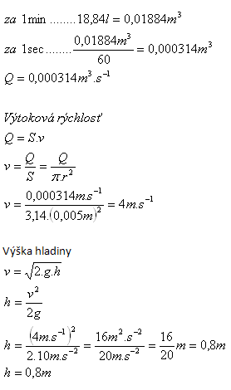
Do nádoby tvaru válce přiteče každou minutu 18,84 litrů vody. Otvorem na dně s průměrem 1 cm současně voda vytéká. V jaké výšce se ustálí hladina vody za předpokladu ideálního výtoku kapaliny?
d = 1cm
r = 0,5 cm = 0,005 m

Slide 10
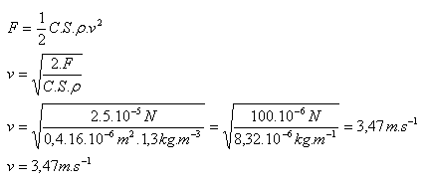
Jakou rychlostí padá kapka deště, pokud její hmotnost je 0,005 g, poloměr 2,26 mm. ρ (vzduch) = 1,3 kg.m⁻³, C = 0,4.
m = 0,005 g = 5.10⁻⁶ kg
r = 2,26 mm = 2,26.10⁻³m
ρ (vzduch) = 1,3 kg.m⁻³
C = 0,4
Čelní průřez:
S = π.r² = 3,14.(2,26.10⁻³m)² = 16.10⁻⁶m²
Odporová síla:
F = m.g = 5.10⁻⁶kg.10m.s⁻²= 5.10⁻⁵N

Slide 11
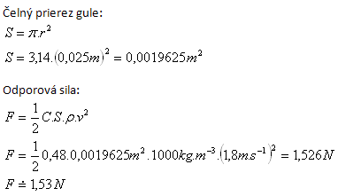
Jaká odporová hydrodynamická síla působí na kouli o poloměru r = 2,5 cm, pokud kouli obtéká voda rychlostí 1,8 ms⁻¹. C = 0,48
r = 2,5 cm = 0,025 m
v = 1,8 m.s⁻¹
C =0,48
ρ = 1000 kg.m⁻³
Na ponorku působí odporová hydrodynamická síla 3600 N. Ponorka má kolmý průřez 15 m² a pohybuje se rychlostí 14,4 km.h⁻¹. Určete součinitel odporu ponorky C.
[0,03]

Slide 12
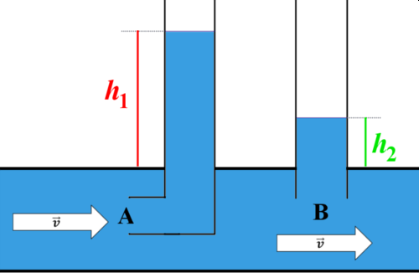
Do vodorovného potrubí jsou vložené dvě manometrické trubice; jedna z nich je rovná, druhá ohnutá do pravého úhlu a obrácená otvorem proti směru proudění kapaliny. Jaká je rychlost tohoto proudění, jestliže v rovné trubici vystoupila voda do výšky 10 cm a v ohnuté trubici do výšky 30 cm?
[2 m.s⁻¹]

Slide 13
Termika

Slide 14
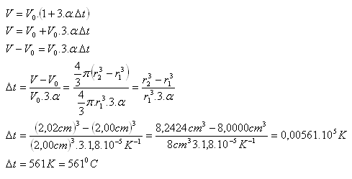
Mosazná koule (α = 1,8.10⁻¹K⁻¹) má při teplotě 15 ⁰C poloměr 2 cm. O kolik °C ji je třeba ohřát, aby neprošla kruhovým otvorem o poloměru 2,02 cm?
α = 1,8.10⁻¹K⁻¹
r₁ = 2 cm
r₂ = 2,02 cm
Měřítko na ocelovém pásmu je správné při teplotě 15 °C (α = 0,000012 K⁻¹). Pokud jím byla naměřena délka 50,000 m při teplotě -15 °C, o jakou hodnotu je třeba měření opravit?
[-0.018 m]

Slide 15
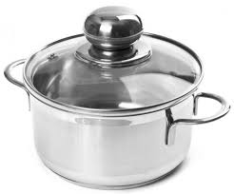
Ocelový drát (α = 11,5.10⁻⁶ K-1) má při teplotě –15 °C délku 100 m. Určete jeho délku při teplotě 45°C.
Α = 11,5⋅10⁻⁶ ≐ 1,15⋅10⁻⁵ K⁻¹
l₁ ​= 100 m
t₁​ = −15 °C
t₂ ​= 45 °C
l₂​ =?
k = 1 + α⋅(t₂​−t₁​) = 1 + 1,15⋅10⁻⁵⋅(45−(−15)) ≐ 1,0007
l₂​ = l₁​⋅ k = 100⋅ 1,0007 = 100,069 m
Hliníková nádoba má při teplotě 20 °C vnitřní objem 0,75 l. Jak se změní tento objem, zvýší-li se teplota o 55 °C? Α = 24.10⁻⁶ K⁻¹.
t₁ ​= 20 °C
V₁ ​= 0,75 l
t₂ = 55 °C
V₂ ​= ?
t₂​ = t₁ ​+ 55 = 20 + 55 = 75 °C
Α = 24⋅10⁻⁶ ≐ 2,4⋅10⁻⁵ K⁻¹
V₂ ​= V₁​⋅(1 + 3⋅α⋅T) =
= 0,75⋅(1 + 3⋅2,4⋅10⁻⁵⋅55) = 0,753 l

Slide 16
Při teplotě 10 °C má měděná krychle objem 600,0 cm³. Jaký má objem při teplotě 210 °C?
[606,1 cm³]
Ocelový plech tvaru obdélníku má při teplotě 0 °C rozměry 100 mm a 80 mm. Jaký je jeho obsah při teplotě 30 °C? (α = 0,000012 K⁻¹)
[80,1 cm²]
Kanystr má objem 10 l. Jaký objem nafty (β = 0,9.10⁻³ K) o můžeme při teplotě 14 °C do kanystru načerpat, aby při teplotě 25 °C nepřetekl? Změnu objemu kanystru zanedbejte.
[9,9 l]
Jakou hustotu má rtuť při teplotách 0 °C a 100 °C, známe-li β = 1,8.10⁻⁴ K⁻¹ a ρ₁₈ = 13,551 g.cm⁻³?
[13,595 g.cm⁻³ a 13,351 g.cm⁻³]
Vypočtěte teplotní součinitel objemové roztažnosti benzínu, který má při teplotě 30 °C objem 10,3 l a při teplotě 0 °C objem 10,0 l.
[1,0.10⁻³ K⁻¹]

Slide 17
Tlaková nádoba obsahuje při teplotě t₁ = 27 °C a tlaku p₁ = 4 MPa stlačený plyn. O kolik se změní tlak, když poloviční množství plynu vypustíme a jeho teplota přitom poklesne na hodnotu t₂ = 15 °C?
t₁ ​= 27 °C
p₁​ = 4 MPa
t₂ ​= 15 °C
p.V​/T = konst
V_{2​} = 2⋅V₁​
p₁​⋅V₁/T₁ ​​= ​p₂​⋅V₂/T₂
p₁​⋅V₁/T₁ ​​= ​p₂​⋅2.V₁/T₂ ​
p₁/T₁ ​​= ​p₂​⋅2/T₂
p₂ ​= t₁​⋅p₁/(2⋅t₂)​ = 4⋅15/(2​⋅27) = 10/9​ = 1,1111 MPa
Určete hmotnost vzduchu v nádrži kompresoru o objemu 900 l, v němž má vzduch při teplotě 20 °C tlak 940 kPa. Hustota vzduchu za normálního tlaku (10⁵ Pa) je při stejné teplotě 1,19 kg.m⁻³.
[10 kg]
Vypočítejte hustotu vodíku při teplotě 17 °C a tlaku 97 kPa.
[0,0813 kg.m⁻³]

Slide 18
Koule obsahující 6 l vzduchu o normálním tlaku byla spojena s vakuovanou nádobou o objemu 4 l. Určete výsledný tlak, jestliže se teplota plynu nezmění.
[60 kPa]
Manometr na nádrži se stlačeným plynem ukazoval při teplotě 20 °C tlak 6 MPa. Po snížení teploty manometr ukazoval tlak 4,5 MPa. Vypočtěte konečnou teplotu plynu. Změnu objemu nádoby zanedbejte.
[- 53 °C]

Slide 19
Za jaký čas t zahřeje elektrický vařič s příkonem P = 500 W a s účinností η = 75 % vodu o hmotnosti m = 2 kg a teplotou t₁ = 10 °C na bod varu (t₂ = 100°C). Měrná tepelná kapacita vody je c = 4180 J.kg⁻¹.K⁻¹.
P = 500 W
η = 75 % = 0,75
m = 2 kg
t₁ ​= 10 °C
t₂​ = 100 °C
c = 4180 J.kg⁻¹.K⁻¹
Δt = t₂−t₁ ​= 100−10 = 90 K
Q = m⋅c⋅Δt = 2⋅4180⋅90 = 752400 J
P₂​ = P⋅η = 500⋅0,75 = 375 W
Q = P₂.t
t₂ ​= Q /P₂​ = 752400/375 ​= 2006,4 s = 33,44 min
Ve varné konvici se ohřála voda o hmotnosti 1 kg o 70 °C za 5 min. Jaký je příkon varné konvice? Nebereme v úvahu ztráty ani nedošlo k bodu varu.
[975,3 W]
O kolik °C se zahřál ve vodní lázni železný váleček s hmotností 300 g, pokud přijal teplo 7,2 kJ? Měrná tepelná kapacita železa c = 0,46 kJ.kg⁻¹.K⁻¹.
[52,2 °C]

Slide 20
Honza si napustil z ohřívače do pětilitrové nádoby 2 litry horké vody o teplotě 90 °C. Jakou teplotu musí mít voda, kterou nádobu doplní, aby teplota směsi byla 42 °C?
V₁​ = 2 l
V₂ ​= 5 − V₁ = 5 − 2 = 3 l
t₁​ = 90 °C
t = 42 °C
t₂​ = ?
(V₁ ​+ V₂​)⋅t = V₁​⋅t₁​ + V₂​⋅t₂​
(2 + 3)⋅42 = 2⋅90 + 3⋅t₂​
3.t₂​ = 30
t₂​ = 10 °C
Smíchejte 38 l vody, která má teplotu 77 °C, 61 l vody teplé 50 °C a 56 l vody teplé 51 °C. Jaká je výsledná teplota vody ihned po smíchání?
V₁ ​= 38 l
V₂ ​= 61 l
V₃​ = 56 l
t₁ ​= 77 °C
t₂ ​= 50 °C
t₃​ = 51 °C
t = (​V₁​⋅t₁​ + V₂​⋅t₂​ + V₃​⋅t₃)/(V₁ ​+ V₂​ + V₃)
t = (38⋅77 + 61⋅50 + 56⋅51)/(38 + 61 + 56)
​​
t = 56,98 °C

Slide 21
Určete, kolik litrů vody teplé 80 °C a kolik litrů vody o teplotě 20 °C je nutno smíchat, abychom dostali 30 litrů vody o teplotě 60 °C?
t₁ ​= 80 °C
t₂ ​= 20 °C
t₃​ = 60 °C
V₁ ​= ?
V₂ ​= ?
t₁.V₁ + t₂.V₂ = (V₁ + V₂).t₃
80.V₁ +20.V₂ = 30.60
V₁ + V₂ = 30
V₁ = 20 l
V₂ = 10 l
Ve vaně je 30 litrů horké vody. Přilitím 36 litru studene vody o teplotě 19 °C klesla teplota směsi na 41 °C. Jaká byla původní teplota horké vody?
[67,4 °C]
V hrnci je 5 l vody o teplotě 75 °C, kolik vody o teplotě 10 °C musíme přilít, pokud chceme výslednou teplotu 55 °C?
[2,2 l]
Bazén má objem 40 m³ a teplota vody je 20 °C. Kolik vody, která má teplotu 100 °C musíme do bazénu nalít aby se teplota vody zvýšila o 5 °C?
[2,67 m³]

Slide 22
Nádoba na 30 litrů se má naplnit vodou o teplotě 60 °C. Kolik litrů vody 80 °C teplé a kolik litrů vody 20 °C teplé musíme smíchat?
[20 l, 10 l]
V nádrži je voda o objemu 300 litrů a teplotě 10 °C. Přiléváme vodu o teplotě 90 °C, až dosáhneme teploty 30 °C. Kolik litrů teplejší vody musím přidat?
[100 l]
Do 25 litrů vody teplé 50°C přilijeme 15 litrů vody s jinou teplotou. O kolik °C musí být voda chladnější než 50°C, aby 40 litrů získané vody mělo teplotu 42,5 °C?
[20 l]
Napustíme-li do vany z prvního kohoutku 5 l a z druhého 2 l vody, bude mít voda ve vaně teplotu 25 °C. Napustíme-li z prvního kohoutku 3 l a z druhého 4 l vody, bude mít voda ve vaně teplotu 21 °C. Určete teploty vody tekoucí z obou kohoutků.
[29 °C, 15 °C]

Slide 23
Vlnění a kmitání, zvuk

Slide 24
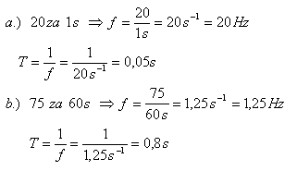
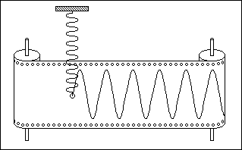
Určete periodu a frekvenci.
a) jehly šicího stroje, která udělá 20 stehů za sekundu b) tepů srdce, které vykoná 75 tepů za minutu
Registrační papír v elektrokardiografu se pohybuje rovnoměrně rychlostí o velikosti 20 mm.s⁻¹. Jakou délku bude mít záznam jedné periody činnosti srdce, které vykoná 72 tepů za minutu?
[17 mm]

Slide 25
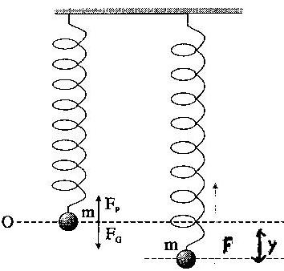
Mechanický oscilátor je tvořen pružinou, na níž je zavěšena miska se závažím. Perioda oscilátoru je 0,5 s. Přidáním dalšího závaží se perioda oscilátoru zvětší na 0,60 s. Určete o kolik cm se pružina přidáním závaží prodloužila.
T₁ = 0,50 s
T₂ = 0,60 s
Δl = ?
T₁ = 2.π.√(m/k)
T₂ = 2.π.√((m+Δm)/k)
T₂² – T₁² = 4.π². Δm/k
T₂² – T₁² = 4.π². Δl/g
Δl = g.(T₂² – T₁²)/(4.π²)
Δl = 2,7 cm
k = F_{g}/Δl = m.g /Δl

Slide 26
Mechanický oscilátor tvořený tělesem o hmotnosti 5 kg vykoná 45 kmitů za minutu. Určete tuhost pružiny.
[100 N.m⁻¹]
Mechanický oscilátor je tvořen pružinou o tuhosti 10 N.m⁻¹ a tělesem o hmotnosti 100 g. Určete periodu kmitání oscilátoru.
0,63 s
Určete hmotnost tělesa, které na pružině o tuhosti 250 N.m⁻¹ kmitá tak, že za 16 s vykoná 20 kmitů.
4,1 kg
Pružina se po zavěšení tělesa prodlouží o 2,5 cm. Určete frekvenci vlastního kmitání takto vzniklého oscilátoru.
3,2 Hz
Těleso zavěšené na pružině kmitá s periodou 0,5 s. O kolik se pružina zkrátí, jestliže těleso z pružiny sejmeme?
6 cm

Slide 27
Kyvadlo na Zemi kmitá s periodou 1,0 s. Jak se změní perioda kyvadla na palubě rakety, která se pohybuje svisle vzhůru se zrychlením o velikosti 3,0 m.s⁻²?
F_{g} = m.g
F = F_{g} + F_{s} = m.(g + a)
T₀ = 2.π.√(l/g)
T = 2.π.√(l/(g + a))
T = T₀.√(g/(g + a))
T = 0,88 s
T₀ = 1,0 s
a = 3,0 m.s⁻²
T =?

Slide 28
Kyvadlo délky 150 cm vykonalo 125 kmitů za 300 s. Určete velikost tíhového zrychlení.
10,3 m.s⁻²
Za tutéž dobu vykoná jedno kyvadlo 50 kmitů a druhé 30 kmitů. Určete délku kyvadel, jestliže rozdíl jejich délek je 32 cm.
18 cm, 50 cm
V kabině výtahu visí kyvadlo, kmitající s periodou 1 s. Když se kabina pohybuje se stálým zrychlením, kyvadlo kmitá s periodou 1,2 s. Určete velikost a směr zrychlení výtahu.
3 m.s⁻², dolů

Slide 29
Kapalina v nádobě, kterou nese chemik, má periodu vlastního kmitání 0,8 s. Při jaké rychlosti pohybu chemika se kapalina značně rozkmitá? Délka chemikova kroku je 60 cm.
ω = 2.π/T
s = 2. π.r
r = s/(2.π)
v = ω .r = ω.s/(2.π) = 2.π. s/(2.π.T) = f.s =s/T = 0,6/0,8 = 0,75 m.s⁻¹
T = 0,8 s
s = 60 cm

